Slide 1
?
Отгадайте загадку
Он – прозрачный невидимка,
Легкий и бесцветный газ.
Невесомою косынкой
Он окутывает нас.
Он в лесу – густой, душистый,
Пахнет свежестью смолистой,
Пахнет дубом и сосной.
Летом он бывает тёплым,
Веет холодом зимой,
Когда иней красит стекла
И лежит на них каймой,
Мы о нём не говорим.
Просто мы его вдыхаем –
Он ведь нам необходим!

Slide 2
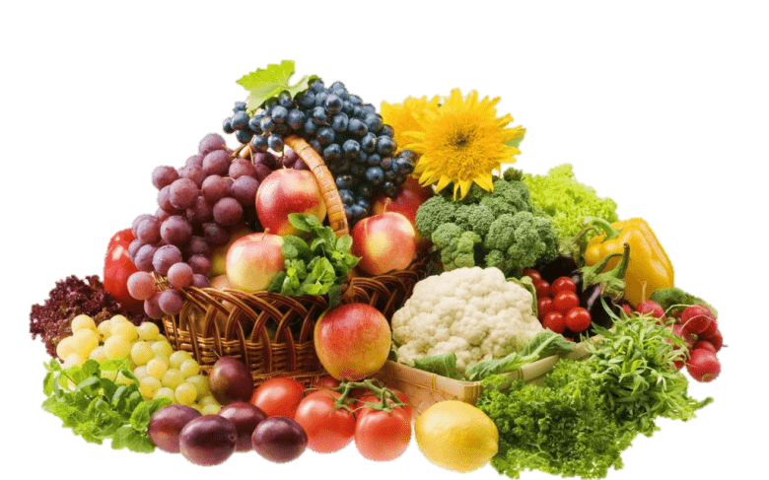
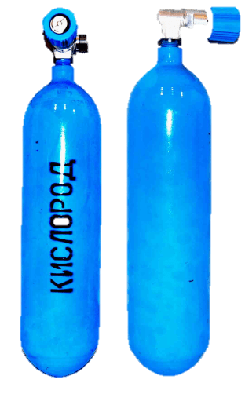
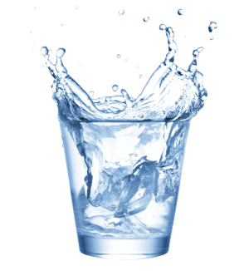
Проблема
Человек без пищи может прожить несколько недель, без воды – несколько дней (3 суток), без кислорода – не более 3 мин. Почему?

Slide 3
Дыхание - это газообмен между организмом и внешней средой: извне в организм поступает кислород, а из организма во внешнюю среду выделяется углекислый газ.

Slide 4
Для чего мы дышим?
Питание клеток организма кислородом
Выведение углекислого газа

Slide 6
Строение носовой полости
продольная перегородка;
носовые ходы и носовые раковины;
волоски;
желёзки, выделяющие слизь;
множество кровеносных сосудов

Slide 7
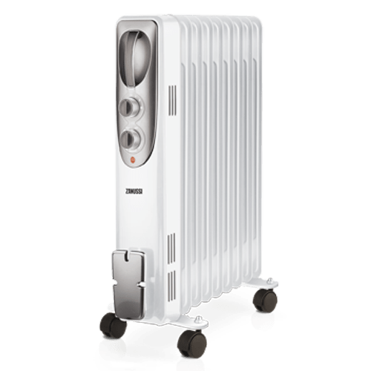
Функции носовой полости
! Согревание воздуха
Нос как ОБОГРЕВАТЕЛЬ:
Холодный воздух согревается
кровяным «отоплением».

Slide 8
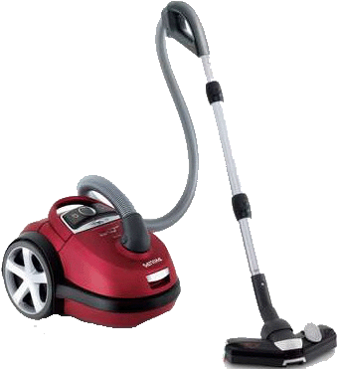
Функции носовой полости
! Согревание воздуха
Нос как ПЫЛЕСОС:
В ноздрях есть реснички, на которых застревает пыль с вредными «пассажирами» – микробами.

Slide 9
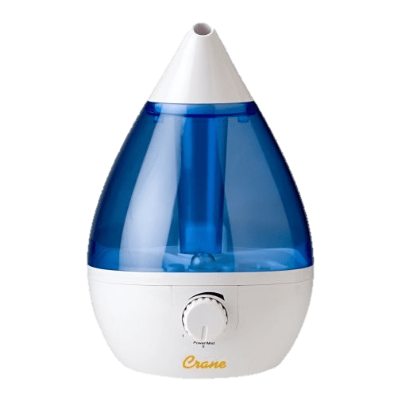
Функции носовой полости
! Согревание воздуха
Нос как УВЛАЖНИТЕЛЬ:
В носу постоянно влажно,
чтобы увлажнять сухой воздух.

Slide 10
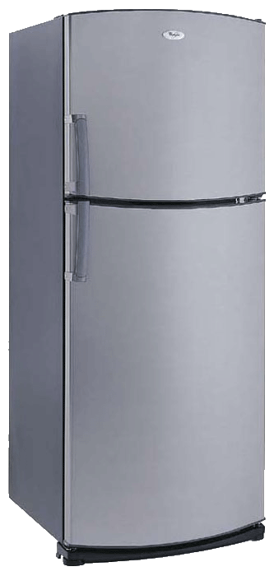
Функции носовой полости
! Согревание воздуха
Нос как ХОЛОДИЛЬНИК:
Нос охлаждает горячий
воздух, чтобы не обжечь
наши нежные легкие.

Slide 11
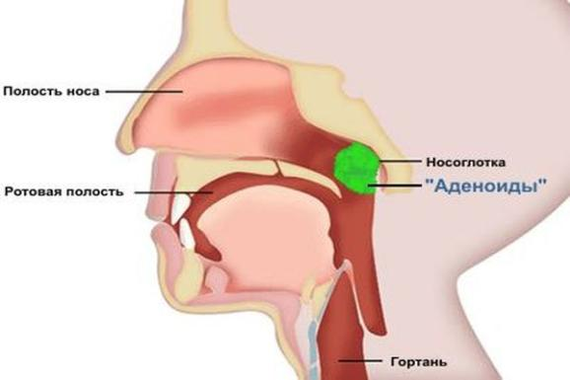
Функции носоглотки и гортани
Образование звуков
Защита дыхательной системы от попадания пищи

Slide 12
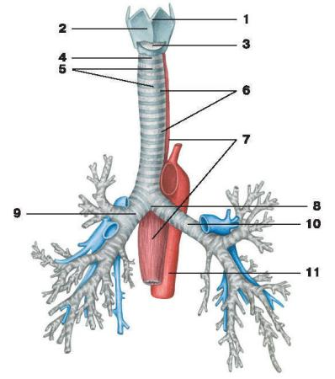
Функции трахей и бронхов
Проведение воздуха к легким и обратно

Slide 13
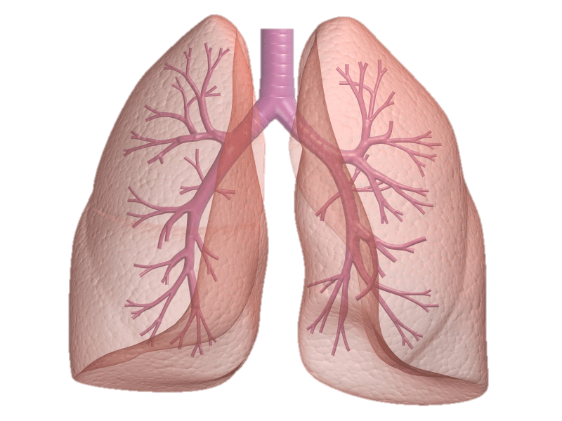
Функции легких
Обмен газов между кровью и воздухом в легких

Slide 14
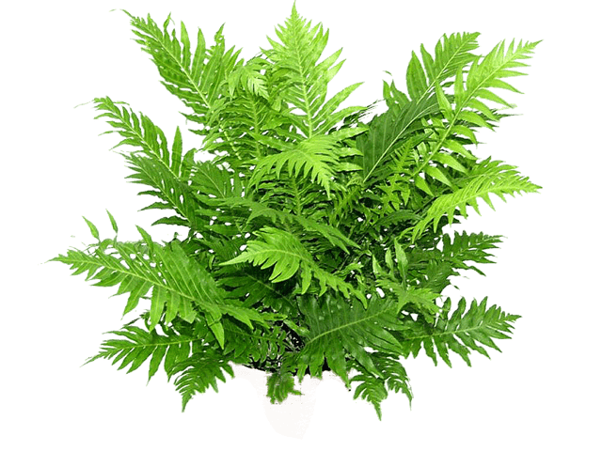
Людям и животным, заводам и машинам - всем нужен воздух. Почему же на земле его не становится меньше?
Потому что на Земле есть зеленые растения. Человек дышит кислородом, а выдыхает углекислый газ. А растения как бы дышат углекислым газом, а выдыхают кислород, который необходим людям и животным.

Slide 15
В городах строится много заводов. Из их труб в воздух поднимается дым, в котором много пыли ядовитых веществ, вредных для здоровья всех живых существ.
Выхлопные газы автомашин так же загрязняют воздух.

Slide 16
Что же делаю люди, чтобы воздух был чистым?
На заводах работают установки, которые улавливают пыль и ядовитые газы.
Ученые разрабатывают новые машины, которые не будут загрязнять воздух.
А главным очистителем воздуха являются зеленые насаждения. Вот почему так легко дышится в лесу.
Один только тополь выделяет кислорода столько, сколько 3 липы, 7 елей, 4 осины.

Slide 17
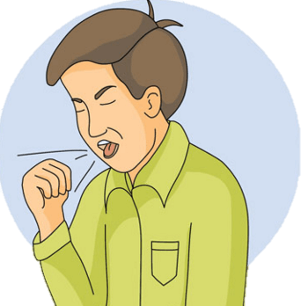
Гигиена дыхания:
1. Дышать рекомендуется через нос, так как при дыхании ртом в легкие поступает холодный воздух, что и является причиной простудных заболеваний.
2. Больной человек, не соблюдающий правил гигиены, становится источником инфекции.

Slide 18
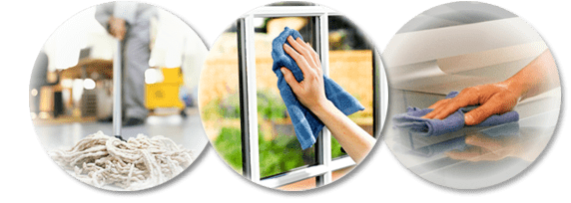
Гигиена дыхания:
3. Необходимо чаще проветривать воздух в помещениях.
4. Следует делать влажную уборку в своей квартире.
5. Хорошо очищают воздух зеленые растения.

Slide 19
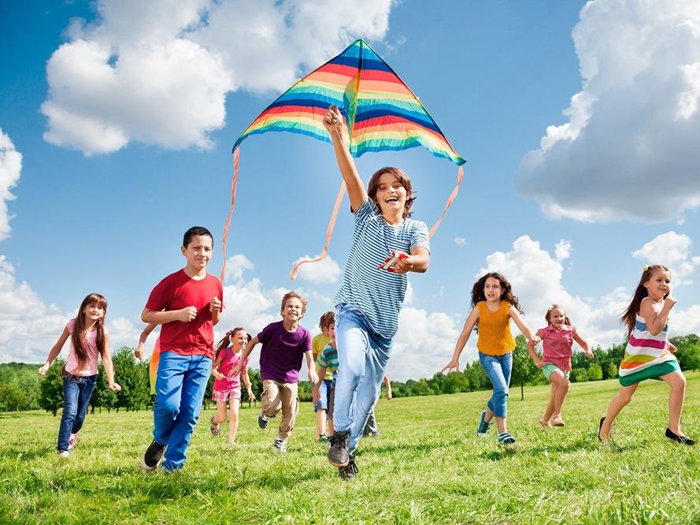
Будьте здоровы!

